Slide 1
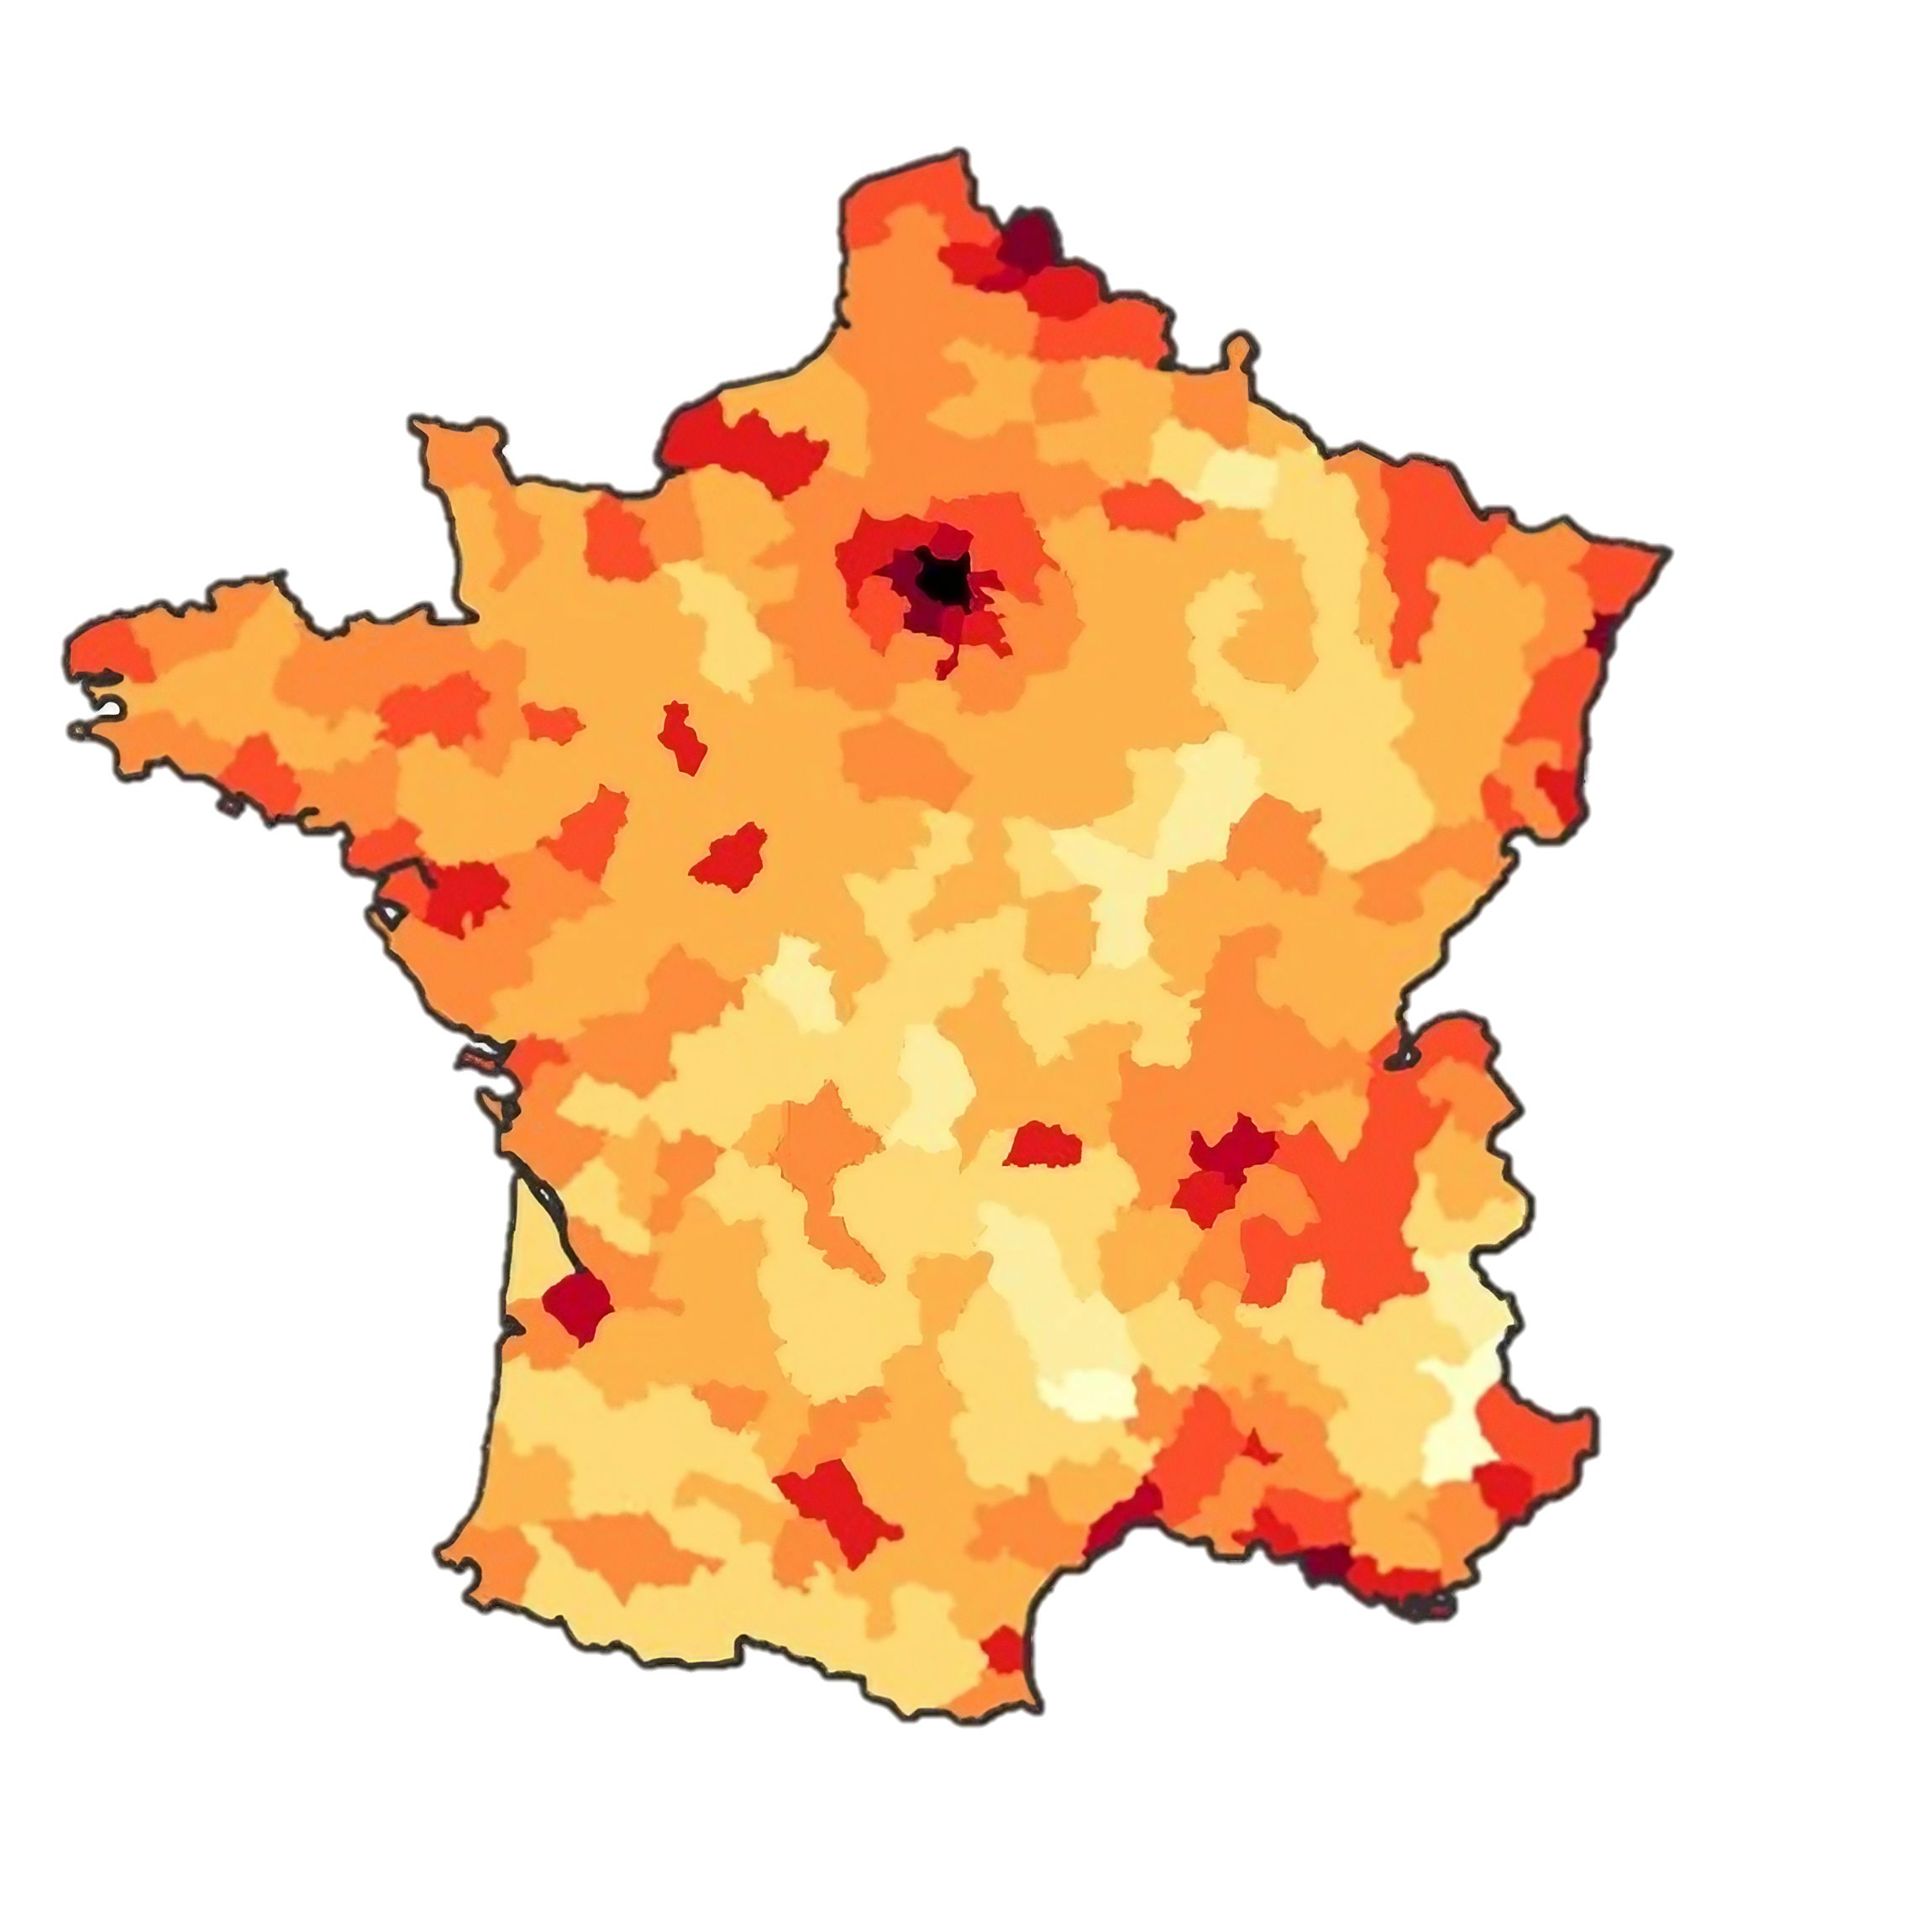



Cartographie de L’APL
Projet tutoré | 2023-2024
BRICHET Alice & GEORGY Corentin – FIA5

Slide 2
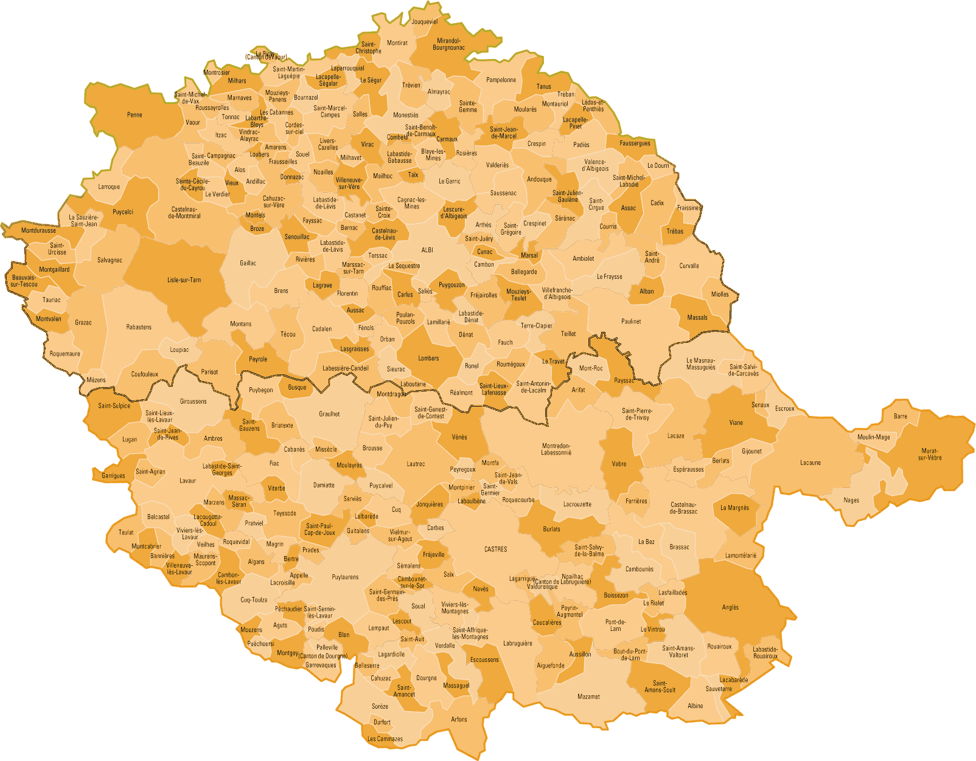
Sommaire
I – Contexte
II – Première solution
III – Notre solution
IV – Démonstration

Slide 3


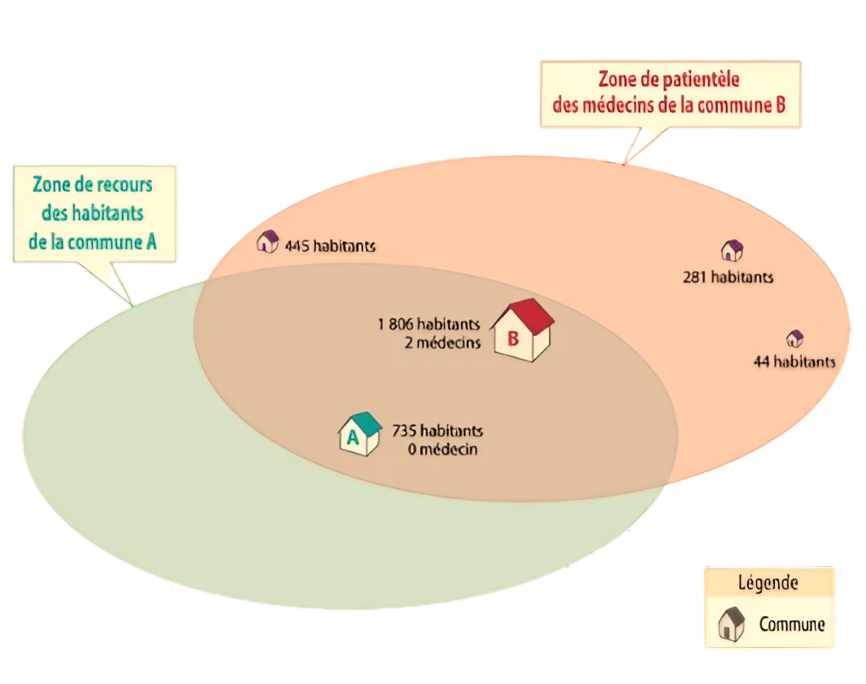



I – Contexte
Notes:
Définition APL : est un indicateur d'adéquation territoriale entre l'offre et la demande de soins de ville (hors hôpital). Il permet de mesurer à la fois la proximité et la disponibilité des professionnels de santé. Mise en place en 2012.

Slide 4
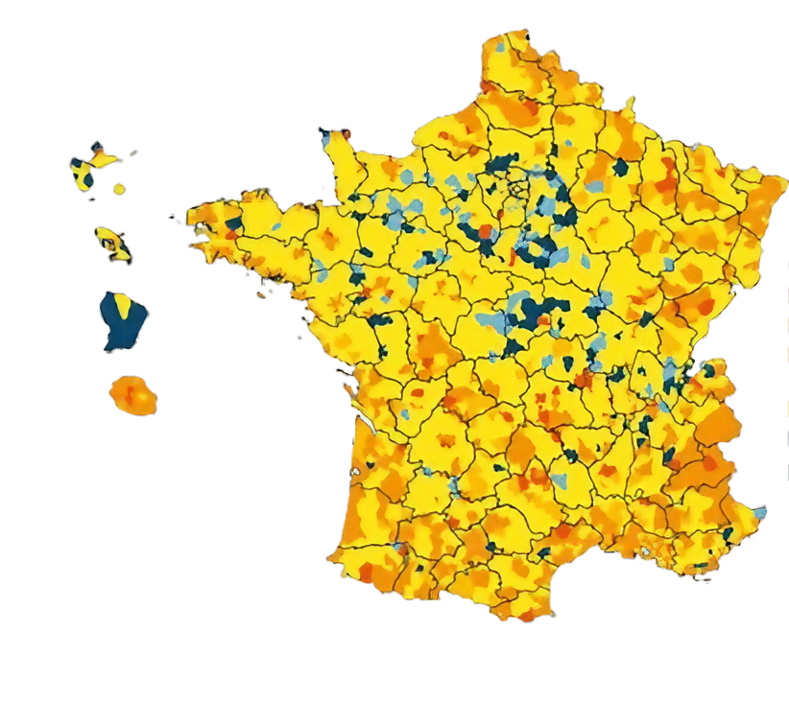
I – Contexte
Classification des territoires de vie-santé :
Zones devenues mieux dotés
Zones demeurant bien dotés
Zones basculant de bien dotés à moyennement dotés
Zones demeurant moyennement dotées
Zones devenues sous-dotées
Zones demeurant sous-dotées
Classification des territoires de vie-santé selon l’évolution de leur accessibilité entre 2015 et 2018
Notes:
Zones oranges qui sont signe d’une amélioration
Peut être décision de la gouvernance de santé / naturelle
Zones jaunes ou bleues qui indiquent qu’il y a encore du travail

Slide 5

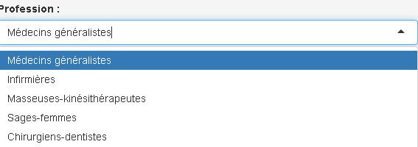
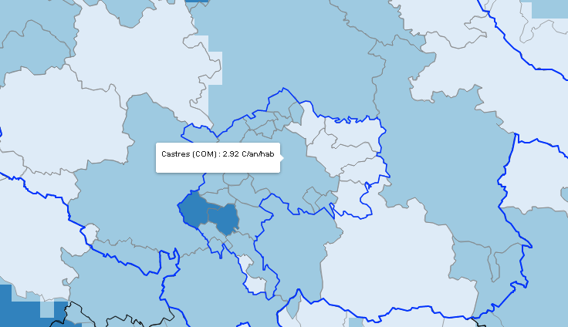
I – Contexte

Slide 6
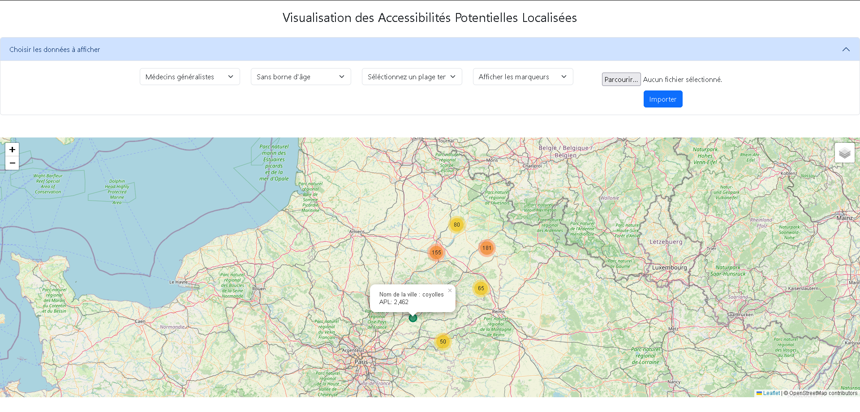
II – Première solution

Slide 7
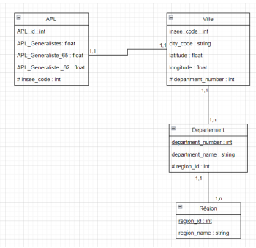
II – Première solution
En pratique :
Nombre de lignes dans la table APL :
nbCommune * nbPS * filtreAge * nbSpécialité (*nbAnnée)
Ce qui donne en chiffre :
40000 * 60 * 4 * 10 = 96.000.000/an
Notes:
Parler du schéma
Expliquer pourquoi c’est intéressant
Expliquer pourquoi on l’a pas pris en parlant des filtres qu’on voulait
Les professions et spécialités sont celles proposées par l’annuaire santé de la CNAM.
Les filtres d’âge ont été choisis par nos soins
Le nombre d’année vient des datas de Shiny

Slide 8







III – Notre solution
Les choix technologiques
Bagage technologique d’origine
Bagage technologique final
Notes:
Parler de pourquoi on a changé

Slide 9
III – Notre solution
Chronologie du projet
Ecriture du mémoire
Réunions régulières avec le client
Développement du livrable
Démarrage du projet
Janvier
Février
Mars
Avril
Mai
Juin
Notes:
Démarrage du projet + Récupération des livrables + Recherche + Définitions des objectifs
En tout 6 durant le projet pour créer le « cahier des charges »
Parler de la répartition et de

Slide 10
III – Notre solution
Chronologie du projet
Ecriture du mémoire
Réunions régulières avec le client
Développement du livrable
Démarrage du projet
Janvier
Février
Mars
Avril
Mai
Juin
Notes:
Démarrage du projet + Récupération des livrables + Recherche + Définitions des objectifs
En tout 6 durant le projet pour créer le « cahier des charges »
Parler de la répartition et de comment on s’y est pris
Ecriture du mémoire + Préparation soutenance

Slide 11
III – Notre solution
Chronologie du projet
Ecriture du mémoire
Réunions régulières avec le client
Développement du livrable
Démarrage du projet
Janvier
Février
Mars
Avril
Mai
Juin
Notes:
Démarrage du projet + Récupération des livrables + Recherche + Définitions des objectifs
En tout 6 durant le projet pour créer le « cahier des charges »
Parler de la répartition et de comment on s’y est pris
Ecriture du mémoire + Préparation soutenance

Slide 12
III – Notre solution
Chronologie du projet
Ecriture du mémoire
Réunions régulières avec le client
Développement du livrable
Démarrage du projet
Janvier
Février
Mars
Avril
Mai
Juin
Notes:
Démarrage du projet + Récupération des livrables + Recherche + Définitions des objectifs
En tout 6 durant le projet pour créer le « cahier des charges »
Parler de la répartition et de comment on s’y est pris
Ecriture du mémoire + Préparation soutenance

Slide 13
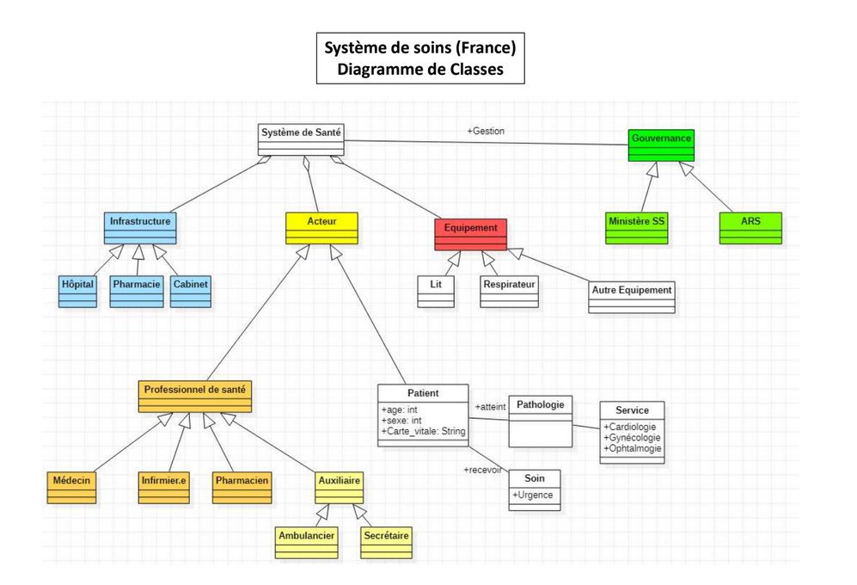
III – Notre solution
La base de données

Slide 14
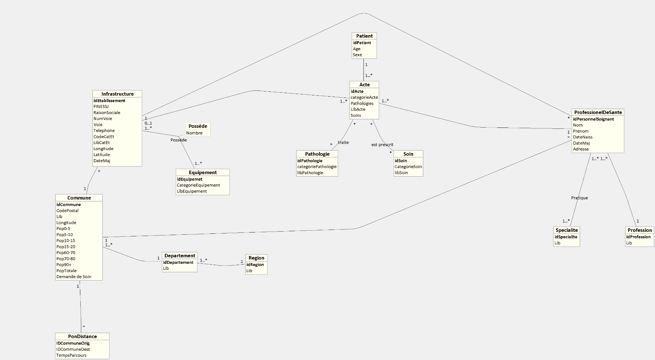
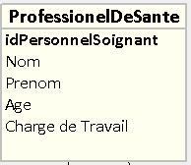
III – Notre solution
La base de données

Slide 15
III – Notre solution
La base de données

Slide 16

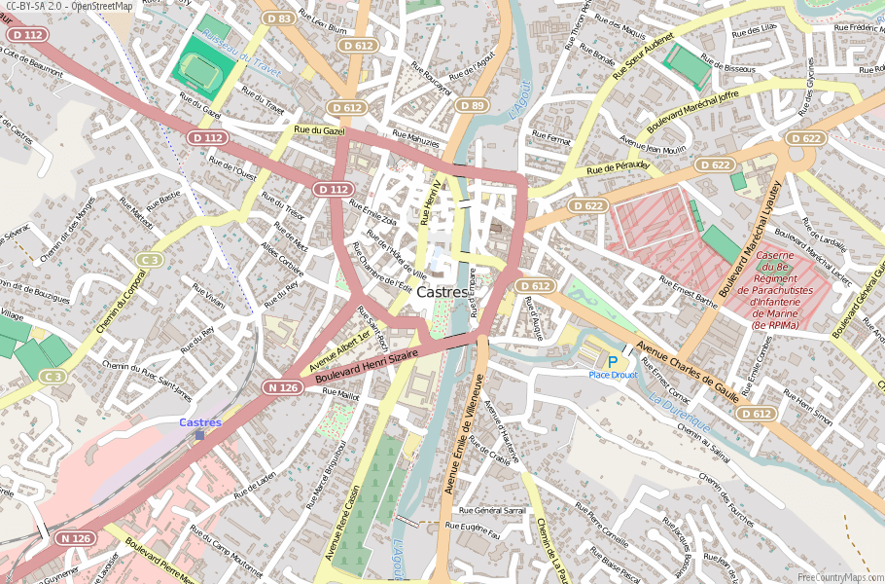

III – Notre solution
Calcul de l’APL
Médecins généralistes de tout âge

Slide 17
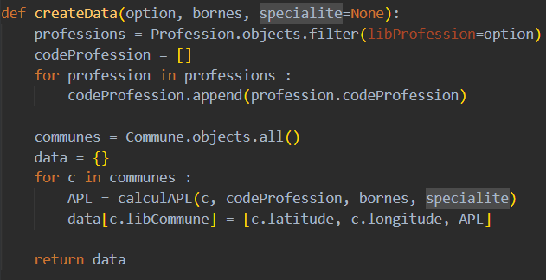
III – Notre solution
Calcul de l’APL
Castres

Slide 18

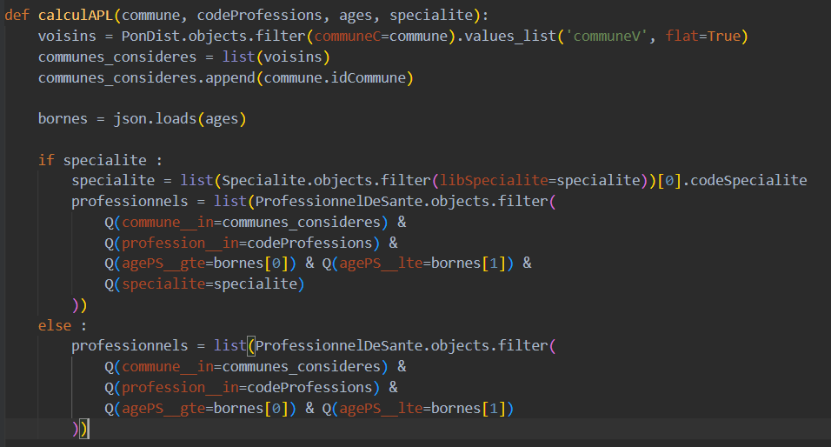

III – Notre solution
Calcul de l’APL

Slide 19
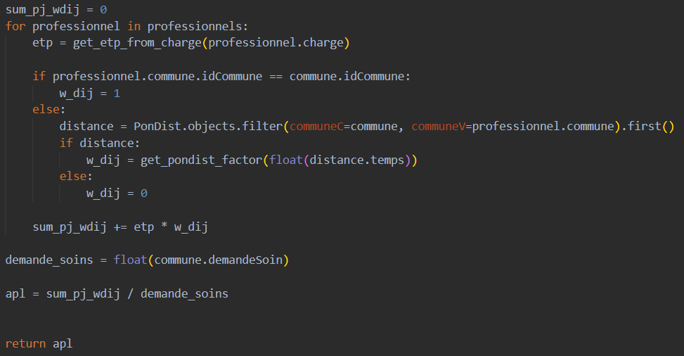

III – Notre solution
Calcul de l’APL

Slide 20

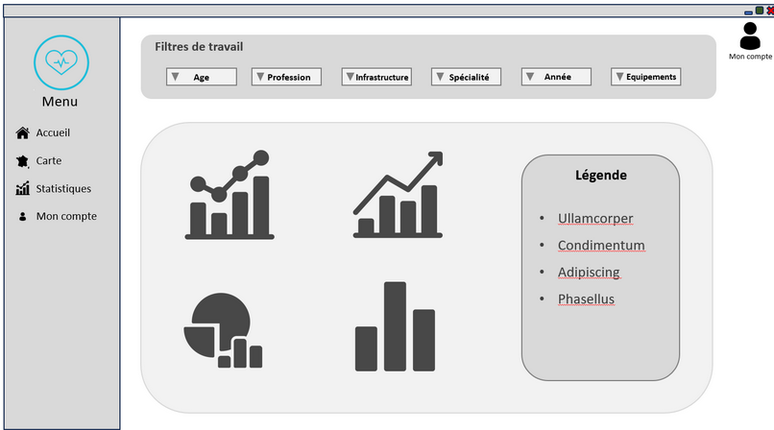

III – Notre solution
Le futur de l’application
Notes:
- Penser à faire le point data SNIIRAM

Slide 21

CONCLUSION
BRICHET Alice & GEORGY Corentin – FIA5
Projet tutoré | 2023-2024

